Slide 1
Золотые мамины руки
Бывают руки непростые, На вид, как все, - обычные. Их называют золотые, Они к труду привычные. В них дело спорится умело - Всё могут сделать, воссоздать. С душой берутся, ловко, смело. Таким не свойственно скучать!
Наши мамочки самые лучшие - ведь они умеют всё!

Slide 2
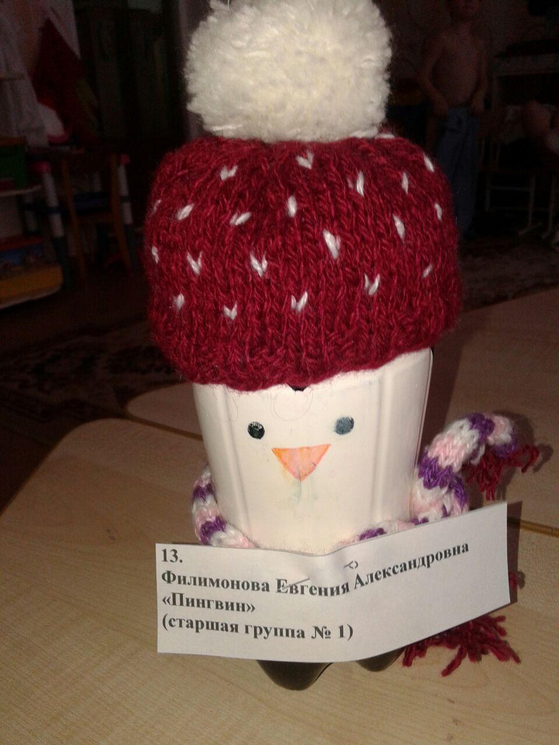

Slide 4
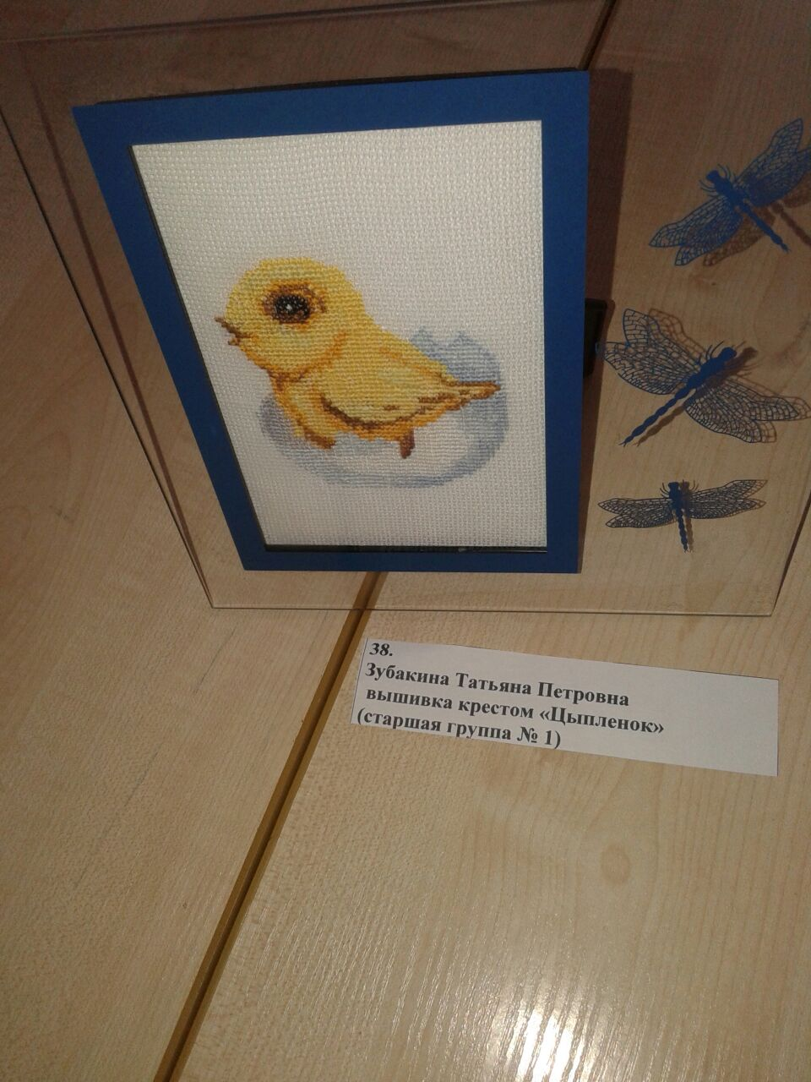

Slide 5
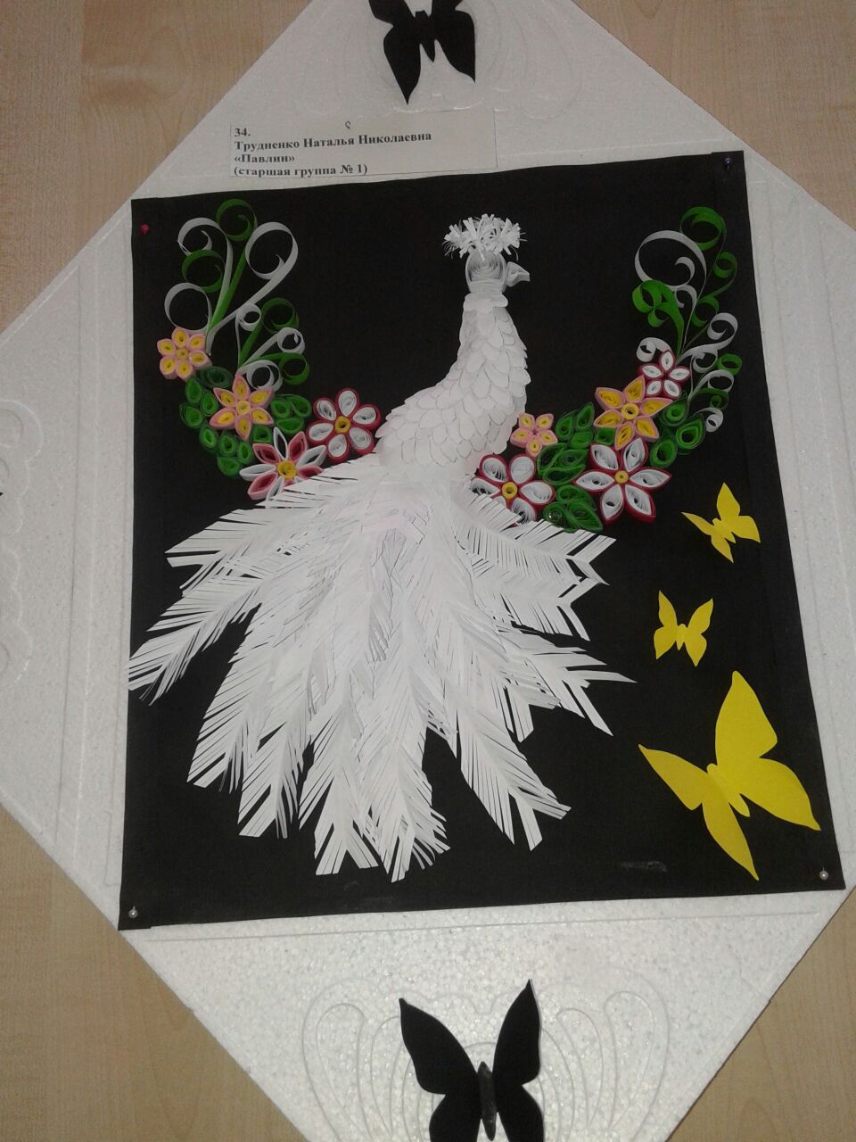

Slide 6
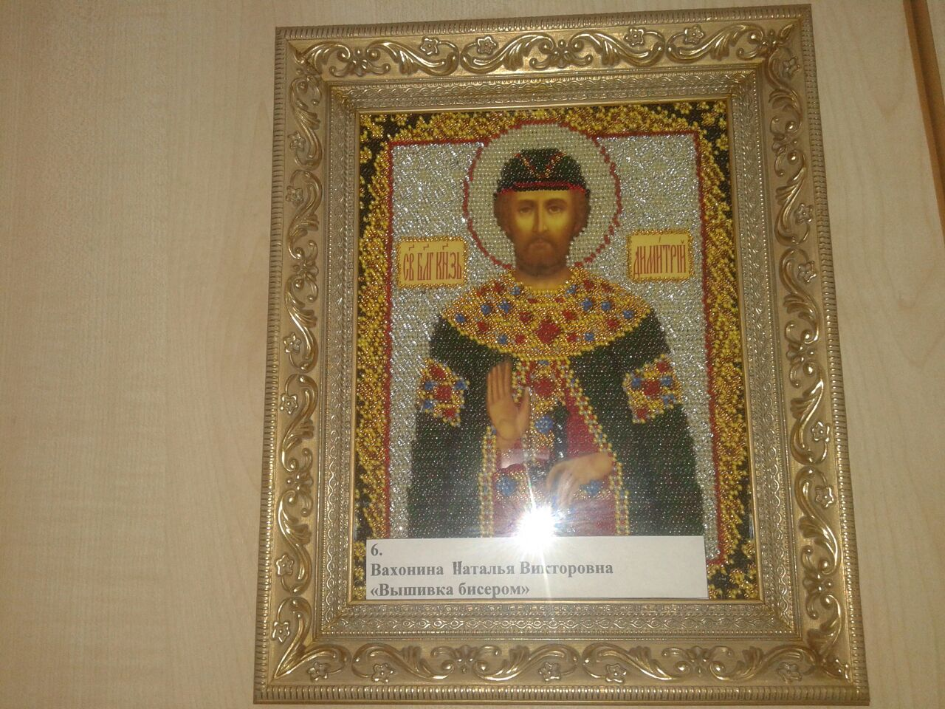

Slide 7
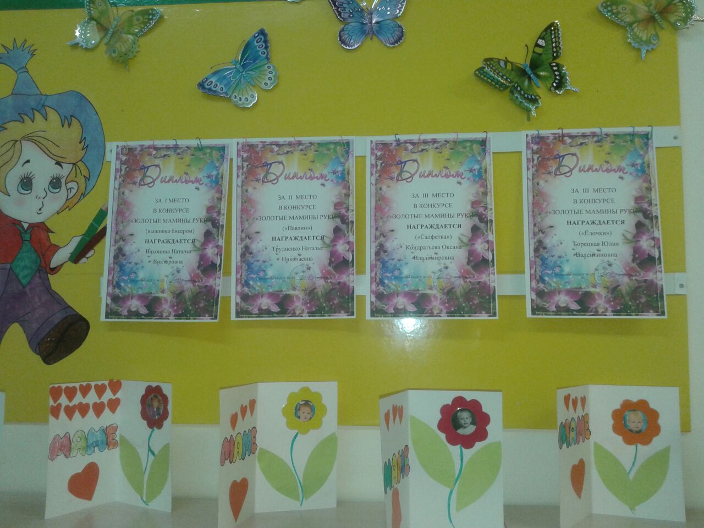

Slide 8
